Slide 1
Интерактивная игра «Мир растений» для детей 1-4 классов
Автор: Васильева Л.А. учитель начальных классов МКОУ Мироновская СОШ структурное подразделение Петрушинская ООШ Баганского района Новосибирской области. 2025 год

Slide 2
Мир растений
2
3
4
1
5
9
7
6
8
10
12
11
16
13
14
15
22
17
21
19
18
20
23

Slide 3
Пропусти ход!

Slide 4
Тебе зачислен 1 балл!

Slide 5
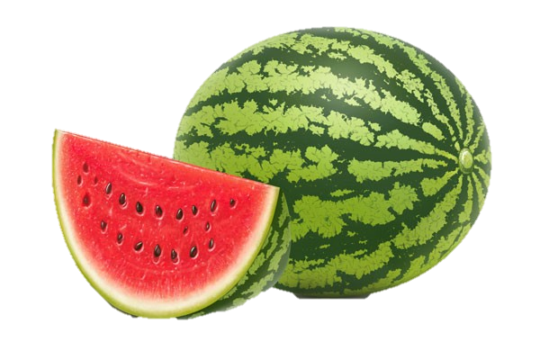
Какая ягода самая большая?
Арбуз
Ответ

Slide 6
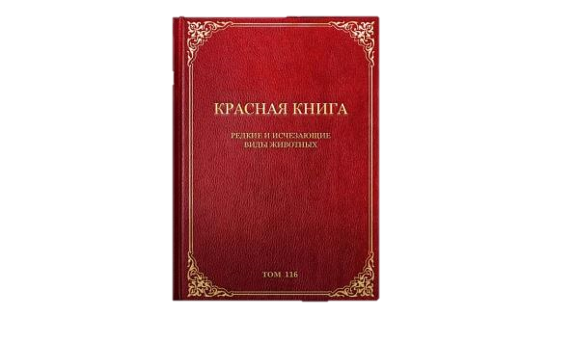
Документ, который содержит сведения о редких, исчезающих растениях и животных.
Красная книга
Ответ

Slide 7
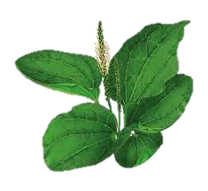
Лекарственное растение, растущее вдоль дорог.
Подорожник
Ответ

Slide 8
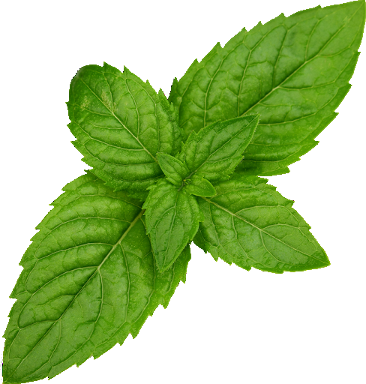
С этим растением каждый день встречается тот, кто любит чистить зубы.
Мята
Ответ

Slide 9
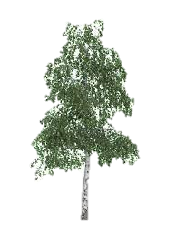
Какое дерево мы называем символом России?
Берёза
Ответ

Slide 10
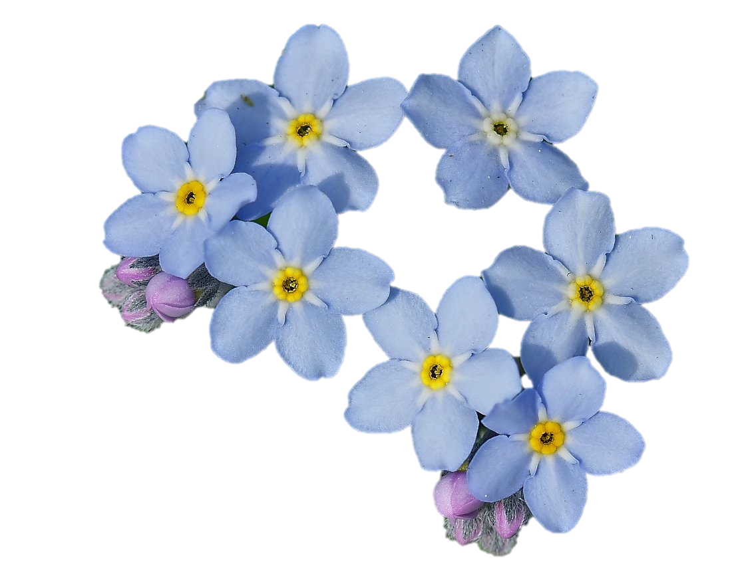
Цветок, символ Дня Матери в России.
Незабудка
Ответ

Slide 11
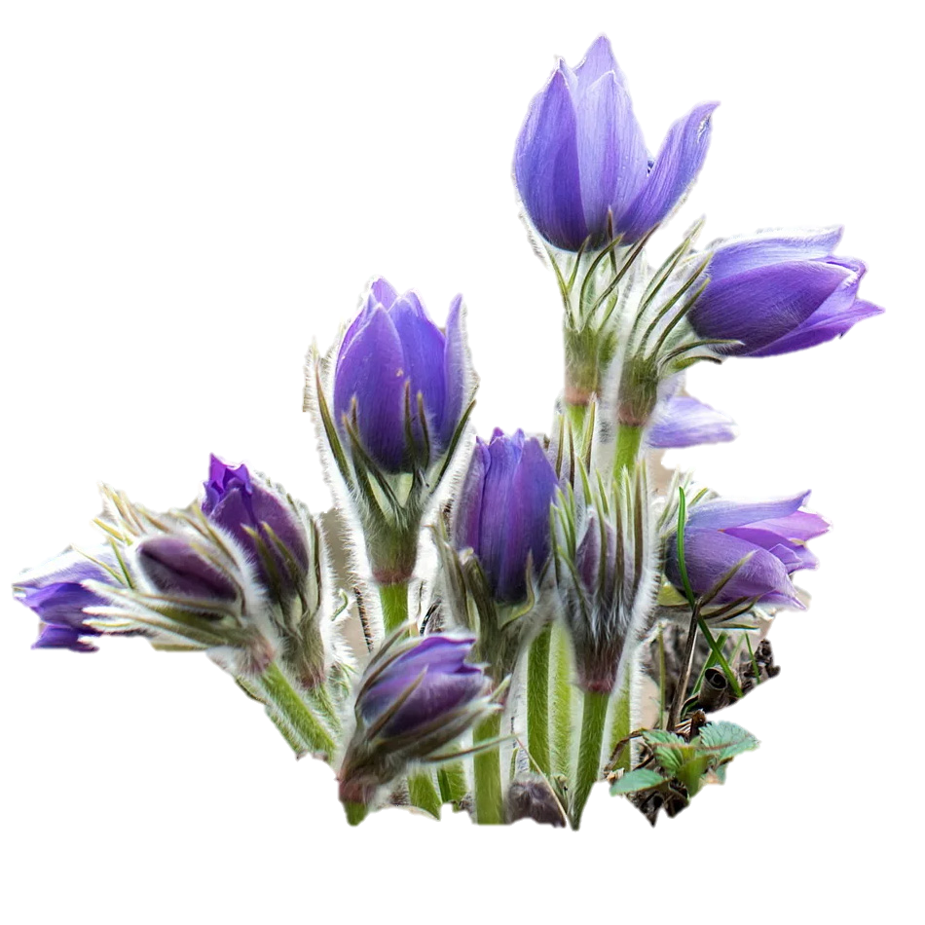
Из-под снега расцветает,
Раньше всех весну встречает.
Подснежник
Ответ

Slide 12
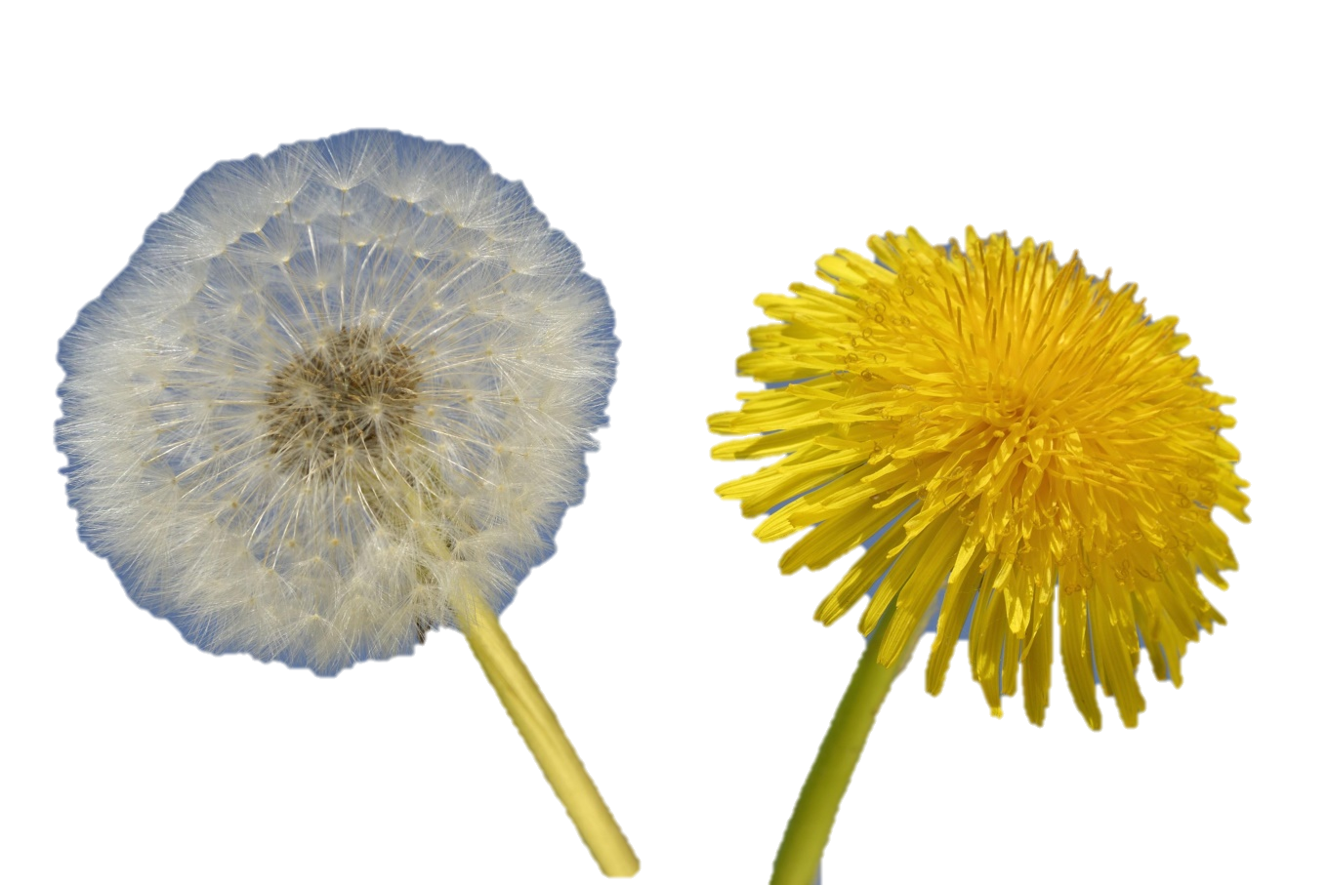
То он Солнышко лучистое,
То он Облачко пушистое.
Одуванчик
Ответ

Slide 13
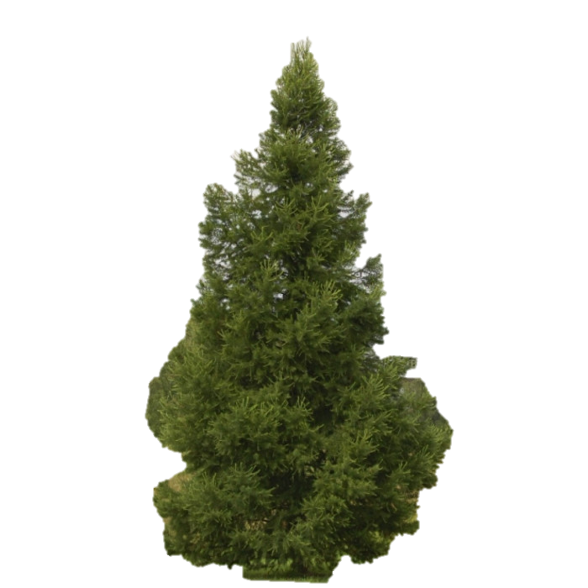
Хвойное дерево, сбрасывающее хвою на зиму.
Лиственница
Ответ

Slide 14
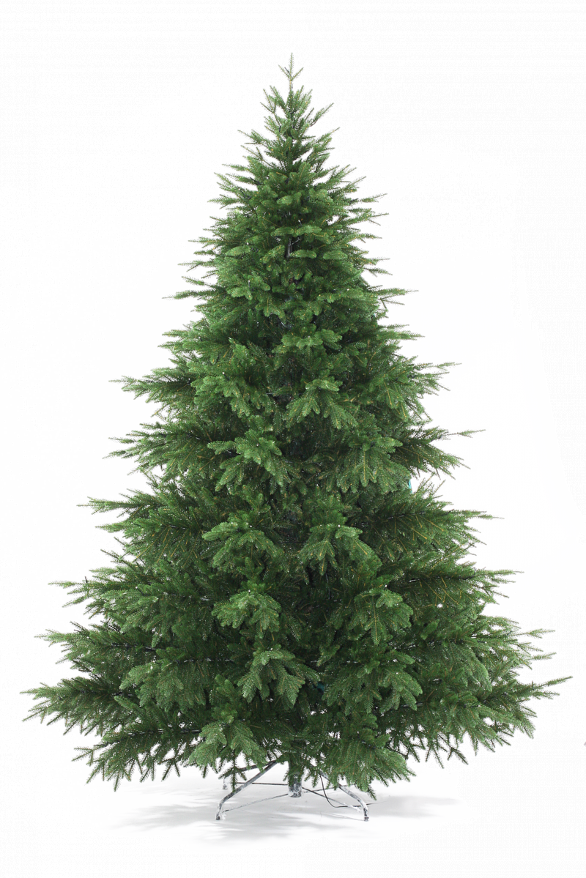
Самое праздничное дерево.
Ель
Ответ

Slide 15
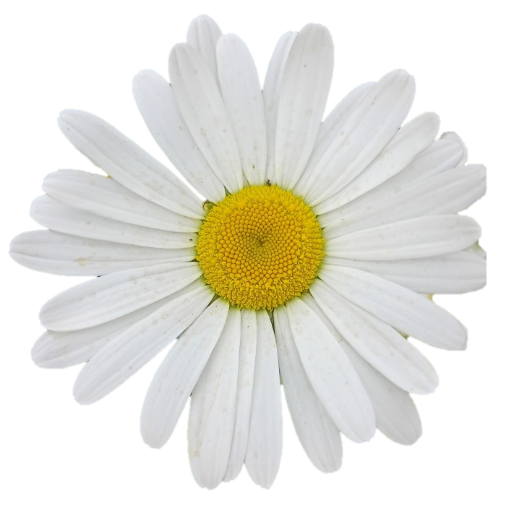
Цветок для гадания.
Ромашка
Ответ

Slide 16
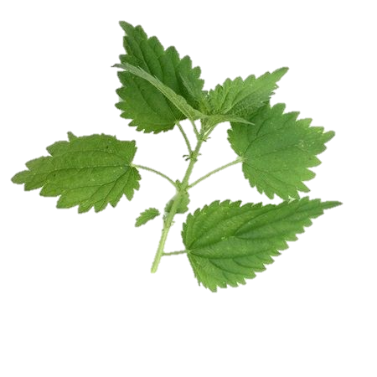
Эту траву определит на ощупь даже слепой.
Крапива
Ответ

Slide 17
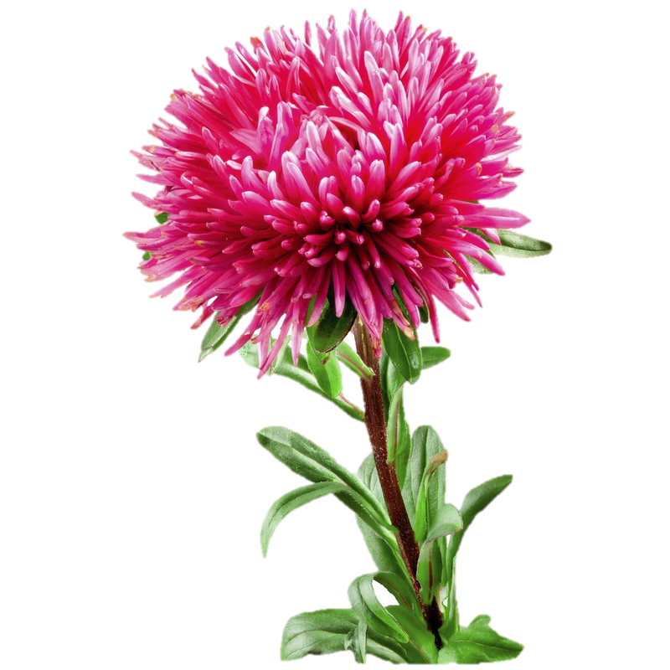
Название этого цветка означает «звезда»
Астра
Ответ

Slide 18
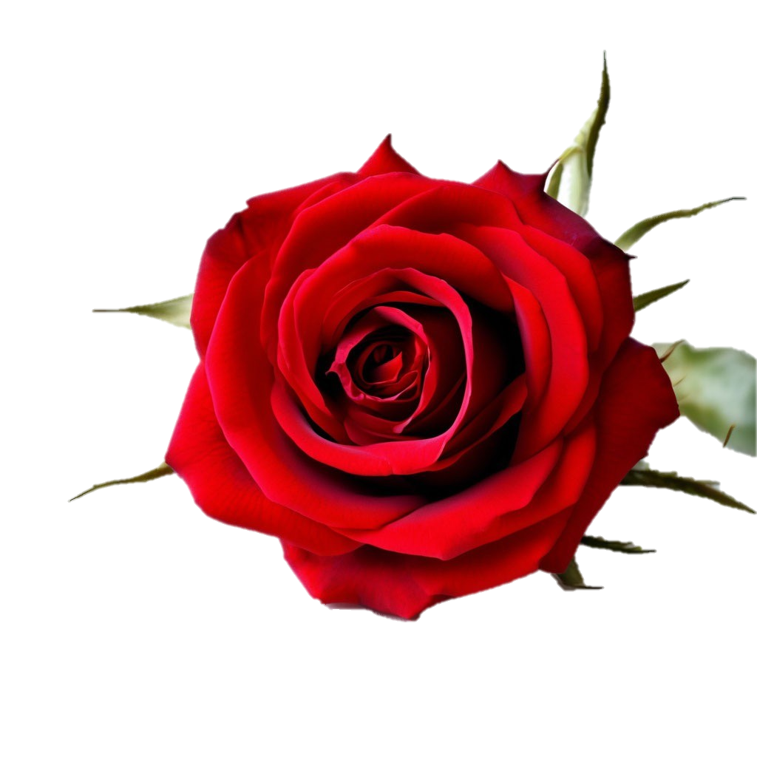
Считается самым красивым цветком.
Роза
Ответ

Slide 19
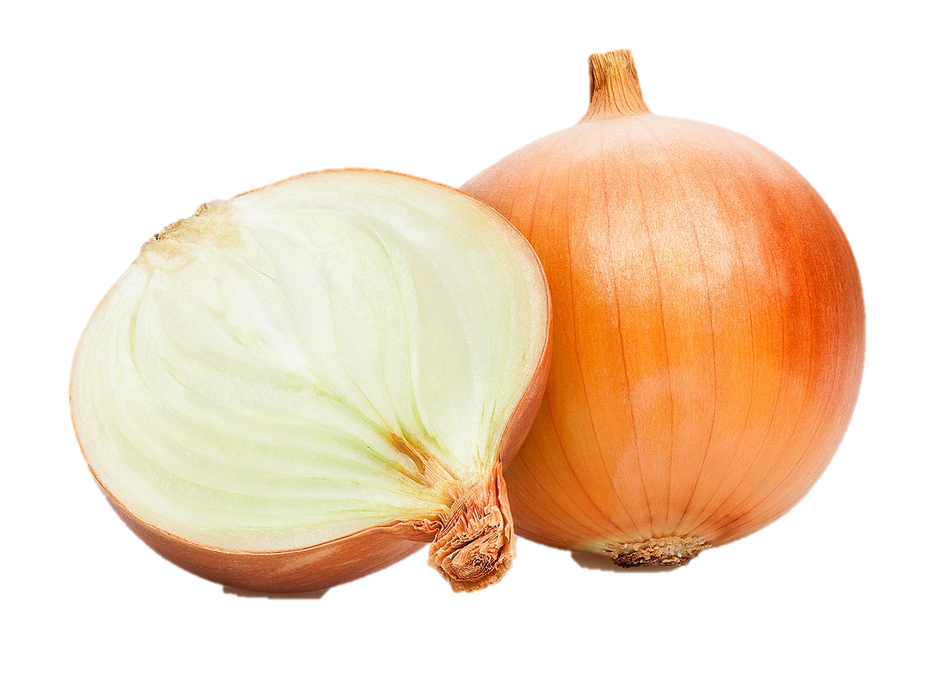
Растение, от которого люди плачут.
Лук
Ответ

Slide 20
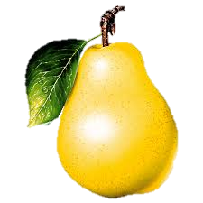
Какой фрукт похож на лампочку?
Груша
Ответ

Slide 21
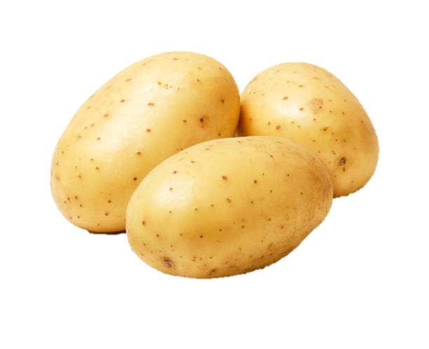
И зелен, и густ на грядке вырос куст. Покопай немножко: под кустом…
Картошка
Ответ

Slide 22
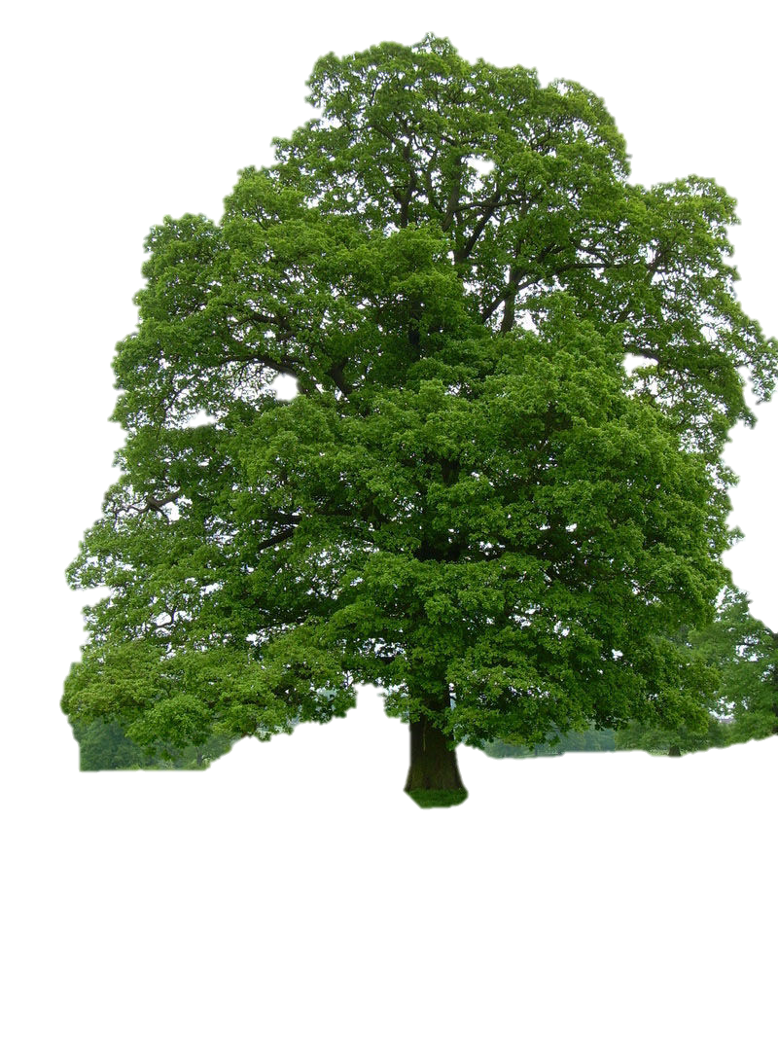
На каком дереве растут жёлуди?
Дуб
Ответ

Slide 23
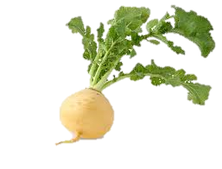
Какой овощ посадил дед в сказке?
Репа
Ответ

